Slide 1
Уважаемые жители и гости Катангского района! Представляем Вашему вниманию презентацию государственных актов на вечное пользование землёй колхозами Катангского района и других архивных документов, посвященную празднованию 100-летия архивной службы Иркутской области.
Презентация подготовлена по документам архивных фондов архивного отдела администрации МО «Катангский район»: Р-1 «Катангский районный исполнительный комитет», Р-11 «Плановая комиссия», Р-12 «Отдел сбора и обработки статистической информации в Катангском районе»

Slide 2
Выписка из экономико-географической характеристики Катангского национального района Иркутской области (документ составлен Плановой комиссией Катангского райисполкома в 1939г. (Фонд Р-11)
Катангский национальный район расположен на Крайнем Севере Иркутской области. Он протянулся с юга на Север почти на 700 км., а с запада на Восток в своей центральной части свыше, чем на 300 км., занимая площадь в 137 т.км²-больше площади Португалии и Швейцарии вместе взятых.
Район вытянут в меридиональном направлении вдоль основной реки Н-Тунгуски в верхней половине ее течения, вдоль ее наиболее крупного левого притока р. Непы и вдоль правого притока р. Вилюя - р. Чоны.
Район граничит в своей северной части с Якутской АССР и Эвенкийским национальным округом Красноярского края, в своей южной части с Н.Илимским, Усть - Кутским и Киренским районами Иркутской области.
Население района состоит из коренных жителей – эвенков, переселившихся с р. Вилюй якутов и русских – потомков казаков завоевателей и более поздних переселенцев с р. Лены.
Площадь под сельсоветами с преобладающим русским населением составляет от всей площади района 33,7 %, а население в них 78 % от всего населения района. По национальным советам, с преобладающим эвенкийским населением, соответственно, площадь - 66,3 %, население – 22 %.
Распределение населения по сельским и национальным советам (в %):
1. Преображенский сельсовет – 23,4 6. Токминский нацсовет – 7,4
2. Ербогаченский сельсовет – 20,1 7. Наканновский нацсовет – 4,3
3. Непский сельсовет – 14,8 8. Кондогирский нацсовет – 4,2
4. Икский сельсовет – 10,1 9. Хомокашевский нацсовет – 3,6
5. Оськинский сельсовет – 9,6 10. Верхне-Ченский нацсовет – 2,5
По национальному составу русские составляют 82,3 %, эвенки – 16,5 %, якуты – 0,9% и буряты – 0,3%.

Slide 3
Списки населенных пунктов по сельским и национальным Советам района на 1938-1939 годы
Сельсовет | Наименование населенного места | Тип населенного места
Наканновский национальный Совет | Девдевдяк Тукола Наканна МТФ Наканновский промартель Инаригда Стрельбище на озере Чирко (временное) Ангачо Аякан | Деревня Выселок Деревня Деревня Выселок Выселок
Верхне – Ченский Национальный Совет | Чона Непа Верхне-Калинина Душокон Жданова | Выселок Село Деревня Выселок Деревня
Преображенский сельский Совет | Жданова Красноярова Мога Преображенка Юрьева Нижне-Калинина Боковикова Верхне-Калинина Кокорино Хахалино | Деревня Выселок Деревня Село Деревня Деревня Деревня Деревня Выселок Выселок

Slide 4
Непский сельский Совет | Мартынова Данилова Доткон Непа Ужмун Гаженка Логашино Федоркова Соснино Потемино Федоровский Бойкал | Деревня Деревня Деревня Деревня Выселок Деревня Деревня Выселок Деревня Деревня Выселок Выселок
Оськинский сельский Совет | Невнюк Курья Комешок Оськино Кривой Лужки Ерема Борок | Выселок Деревня Выселок Село Выселок Деревня Деревня Выселок
Ербогаченский сельский Совет | Ербогачен Анкула Шивера Сильгиша Потакуй Кулинда | Село Деревня Выселок Выселок Выселок Выселок
Кондогирский национальный Совет | Бугоркан Мархая Токия Кочевое стойбище по р. Тетея (временное) | Деревня Деревня Деревня Стойбище временного обитания

Slide 5
Усть – Илимпейский национальный Совет | Усть – Илимпея Кочевое население вокруг Усть-Илимпеи Тунор Кочевое население вокруг Тунора | Деревня Стойбище временного обитания Деревня Стойбище временного обитания
Хомакашевский национальный Совет | Хомокашева Тетея Тетеря Ика Стойбище около Хомокашевой | Деревня Деревня Деревня Деревня Стойбище временного обитания
Икский сельский Совет | Зубова Аян Верхний Луг Иликан Курья Ика Чинягда Бур Листвинично | Выселок Деревня Выселок Выселок Деревня Деревня Выселок Деревня Выселок
Токминский национальный Совет | Короткова Ирышки Неманчак Юктукон Токма Ямное Уракан Чула Ходалкит Ичеда Белая | Деревня Деревня Выселок Выселок Деревня Выселок Деревня Выселок Деревня Деревня Выселок

Slide 6
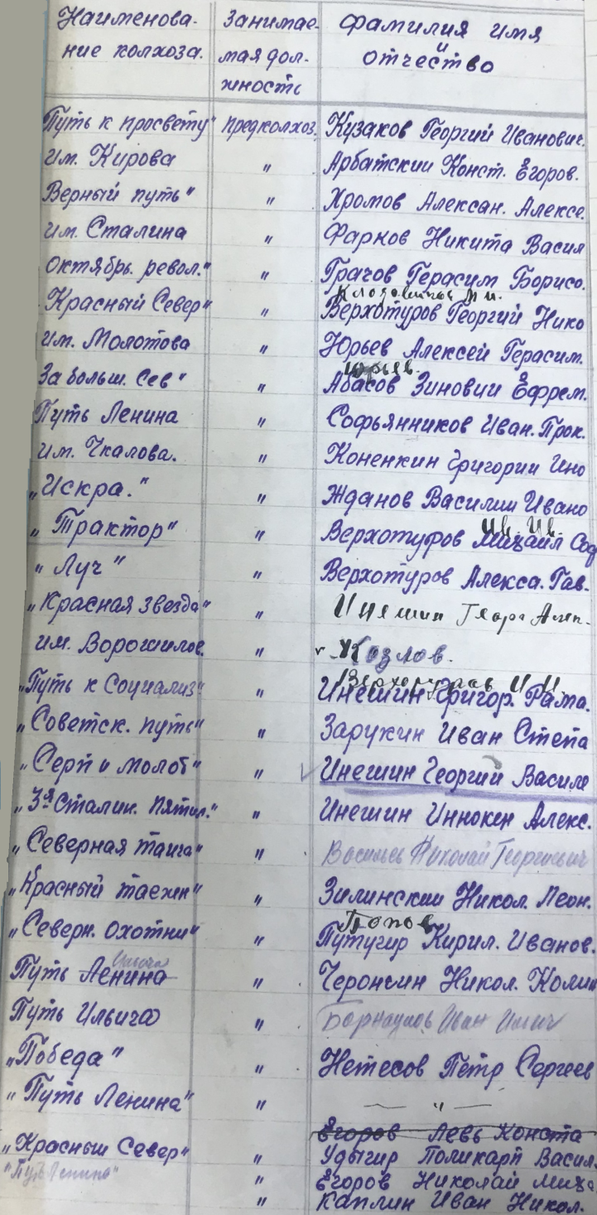
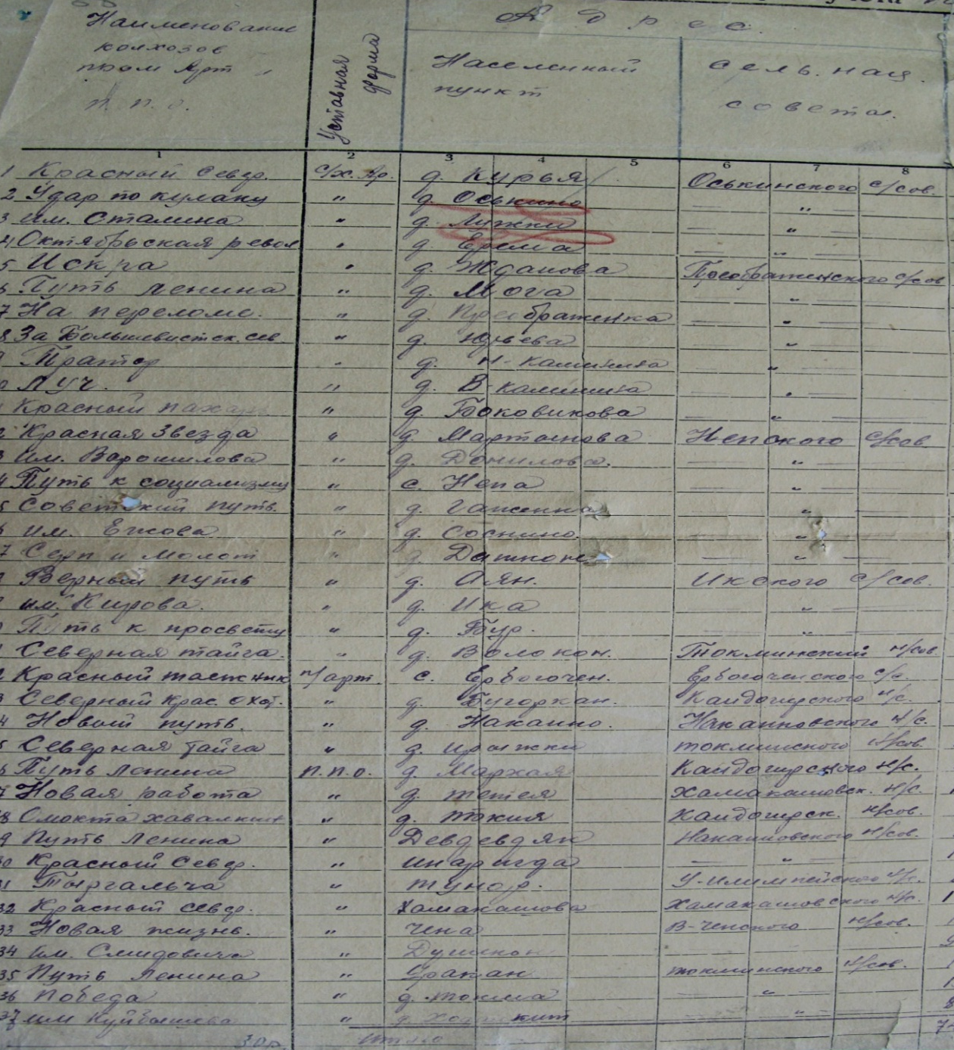
Список колхозов, промышленных артелей Катангского района по состоянию на 01.07.1938г.
Список председателей колхозов Катангского района Иркутской области на 1941г.

Slide 7
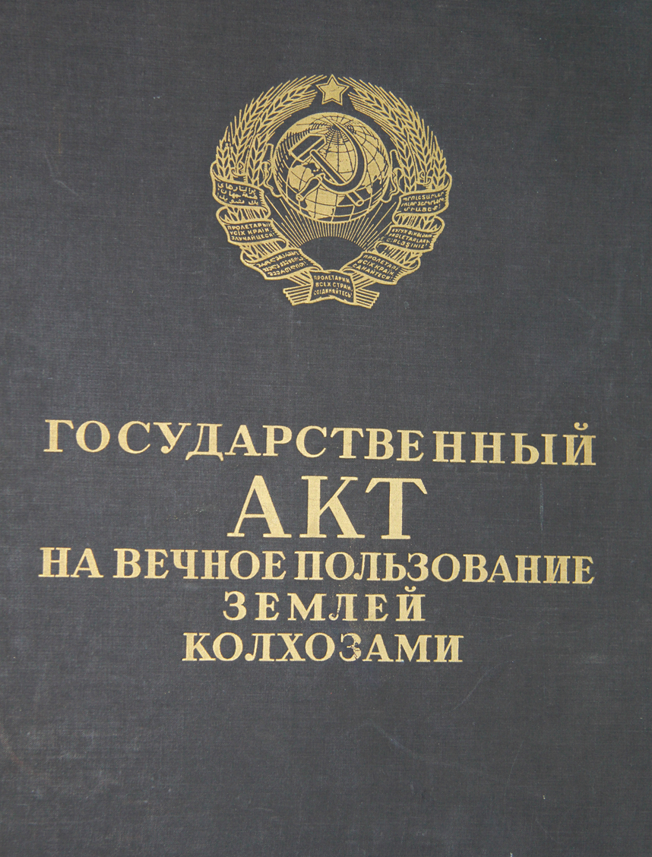
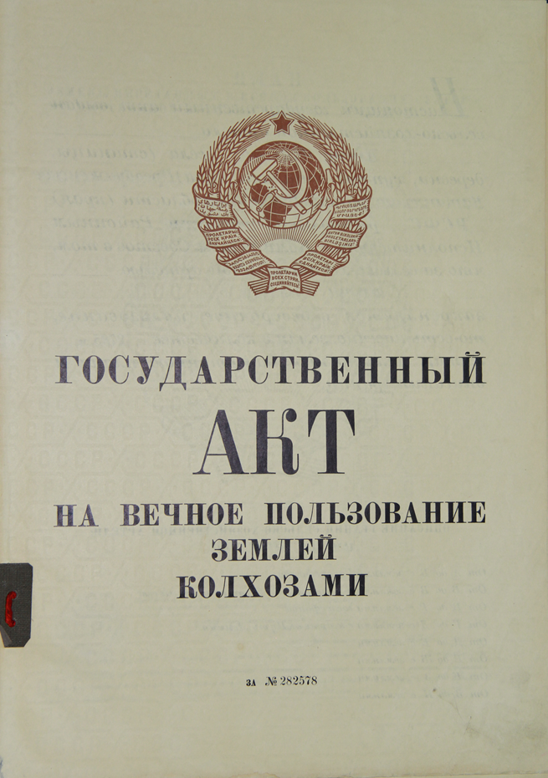
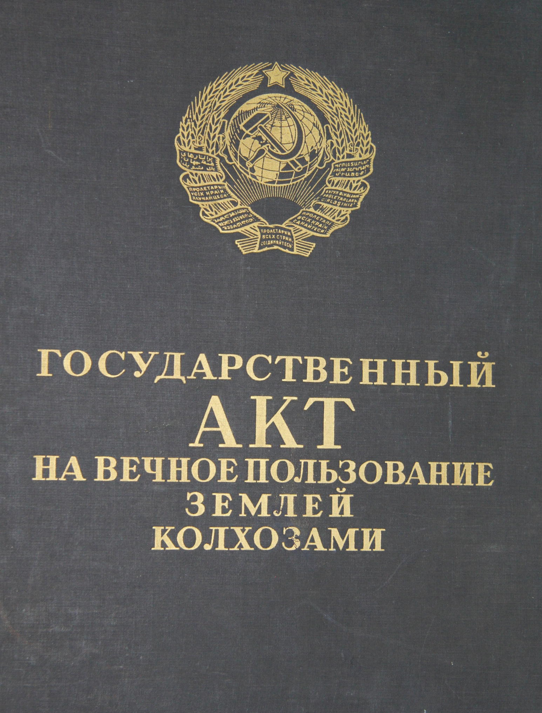

Slide 8
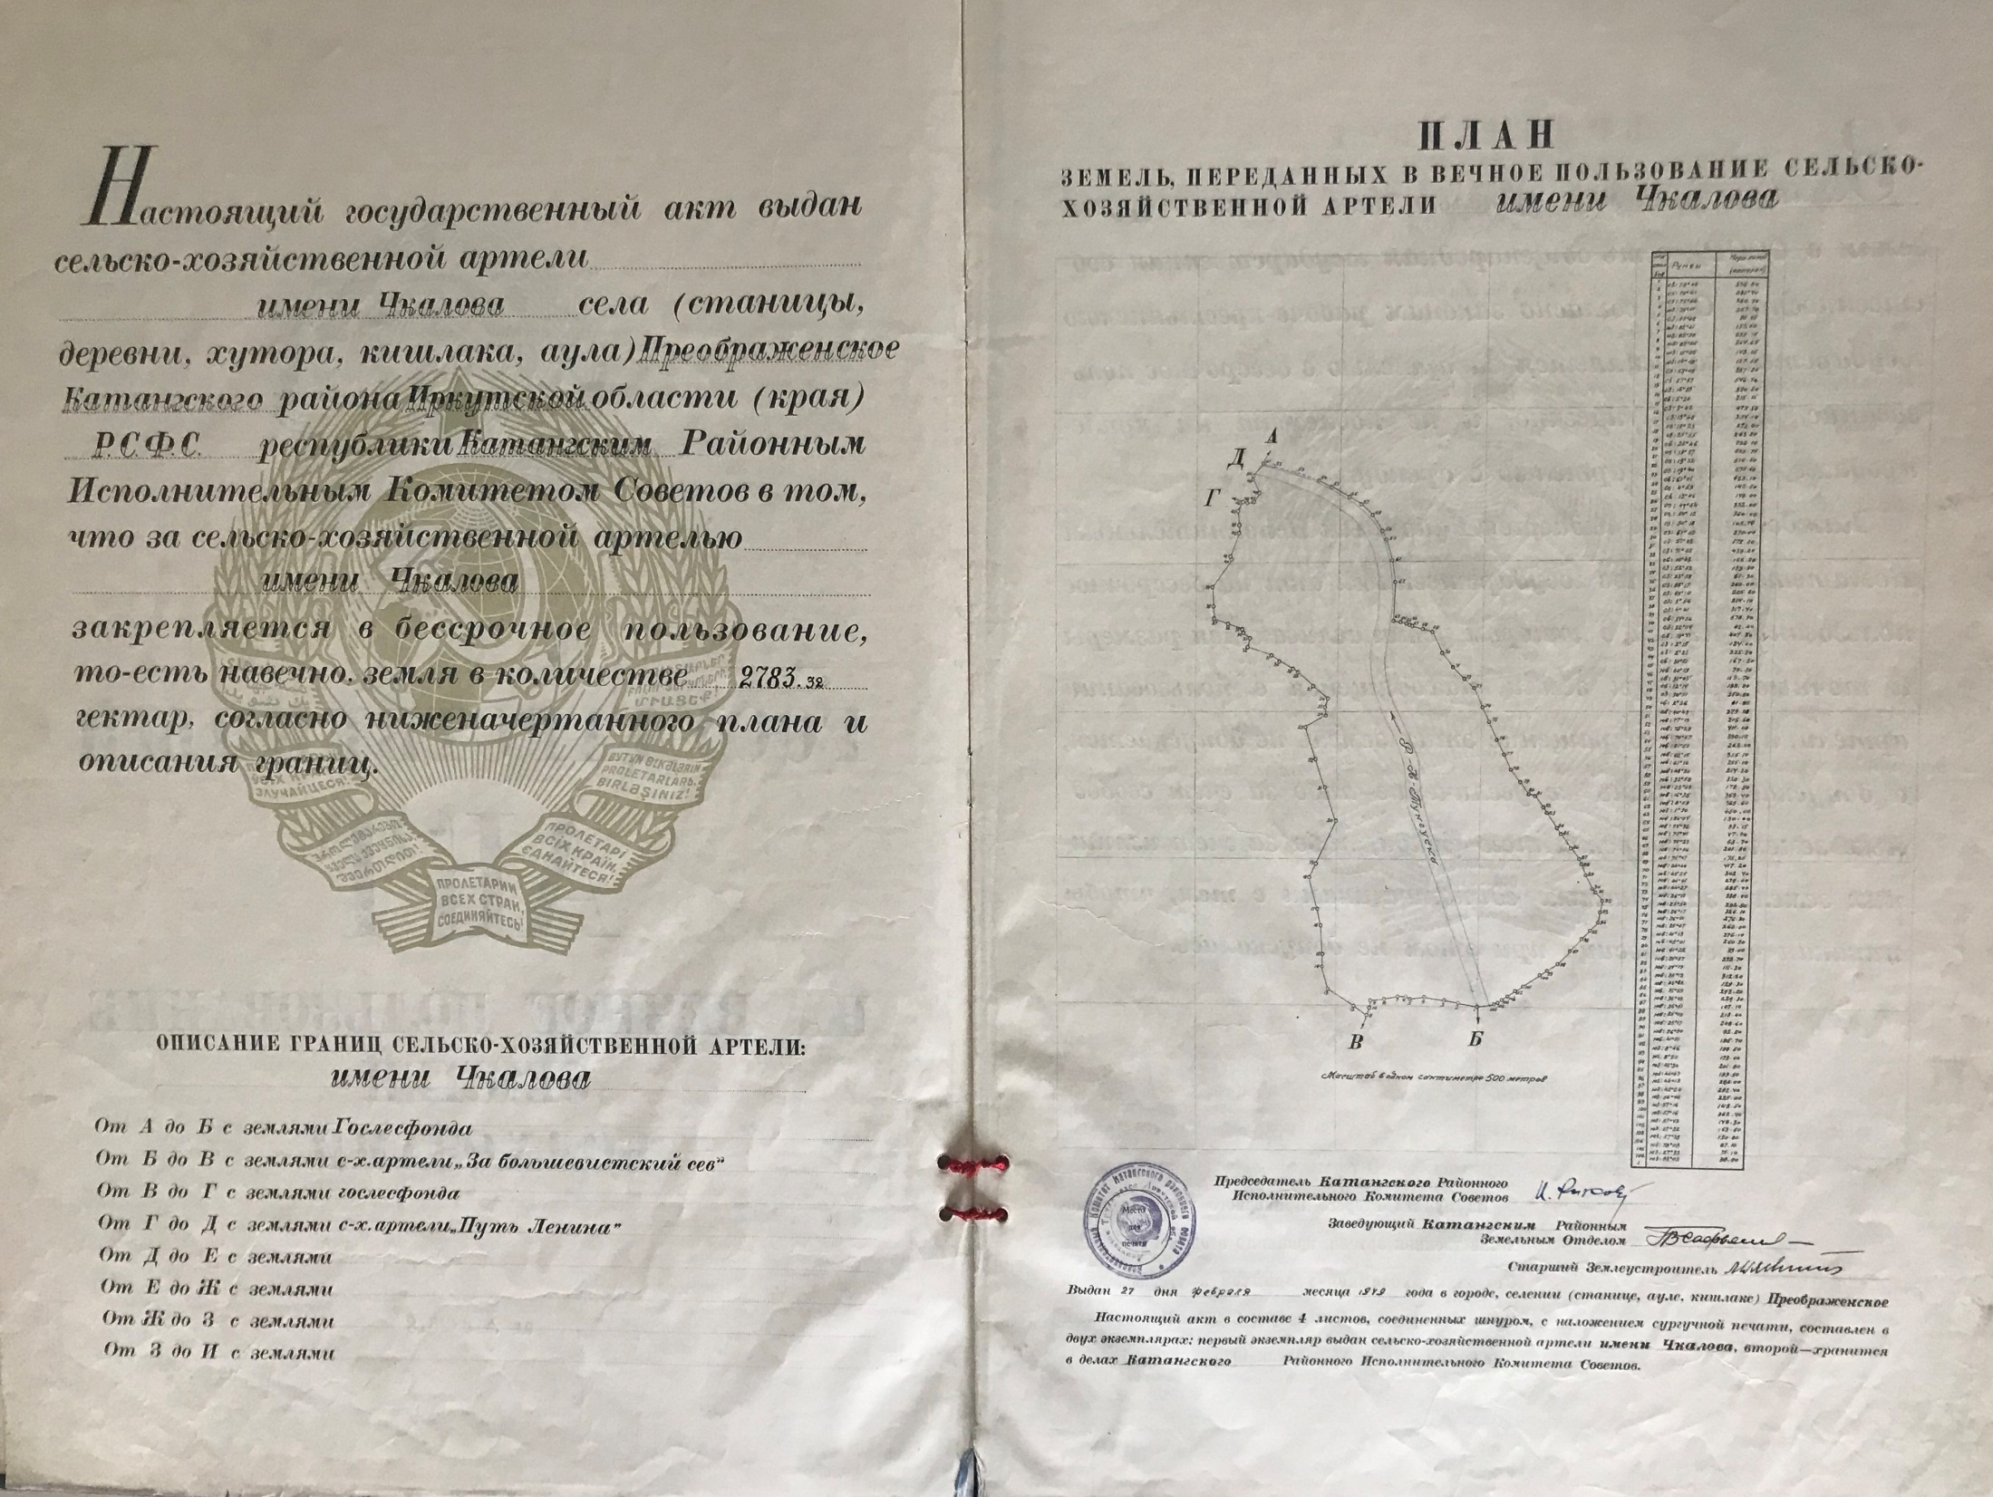

Slide 9
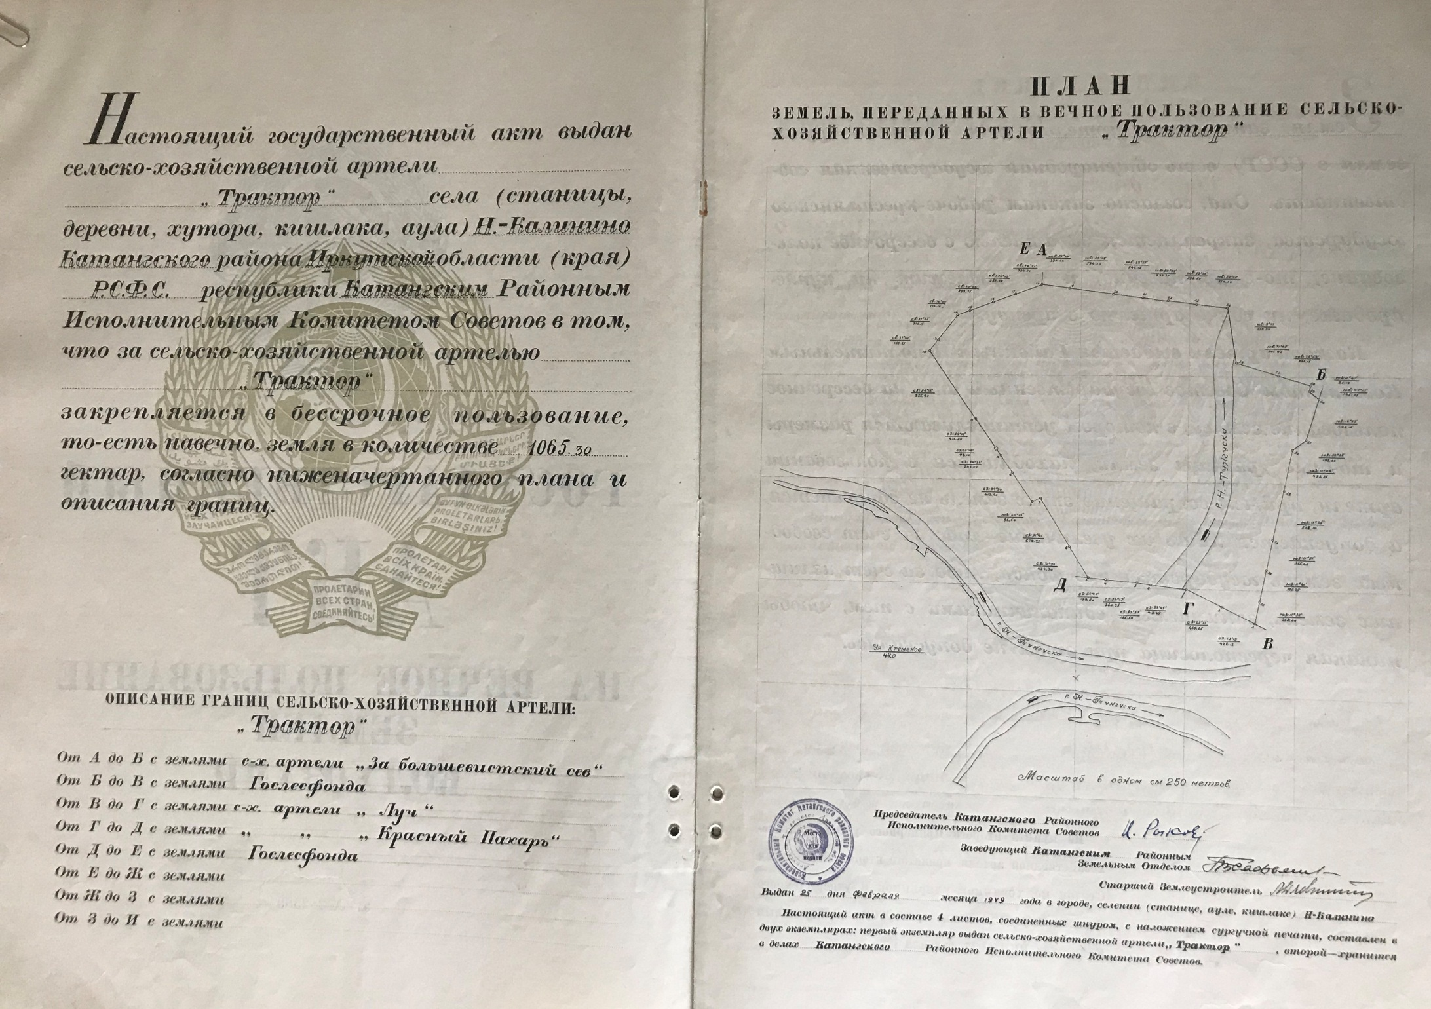
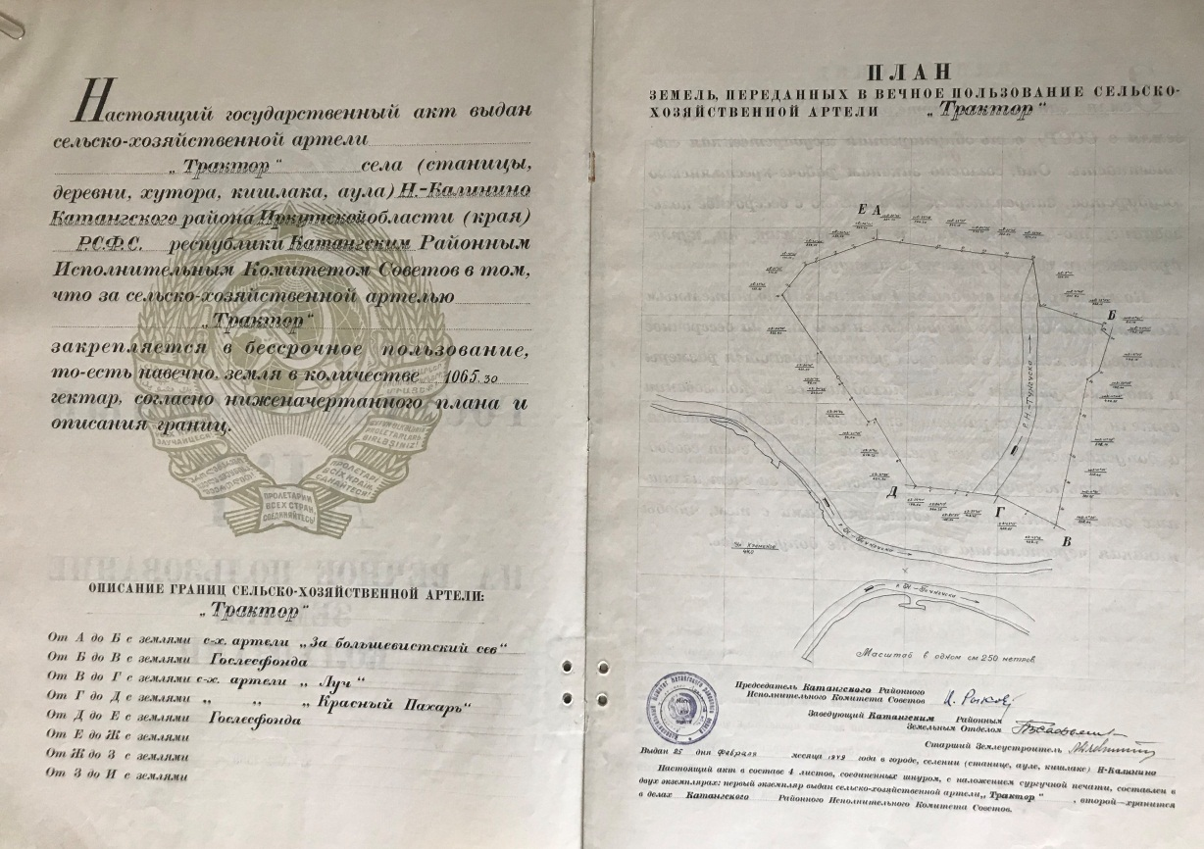

Slide 10
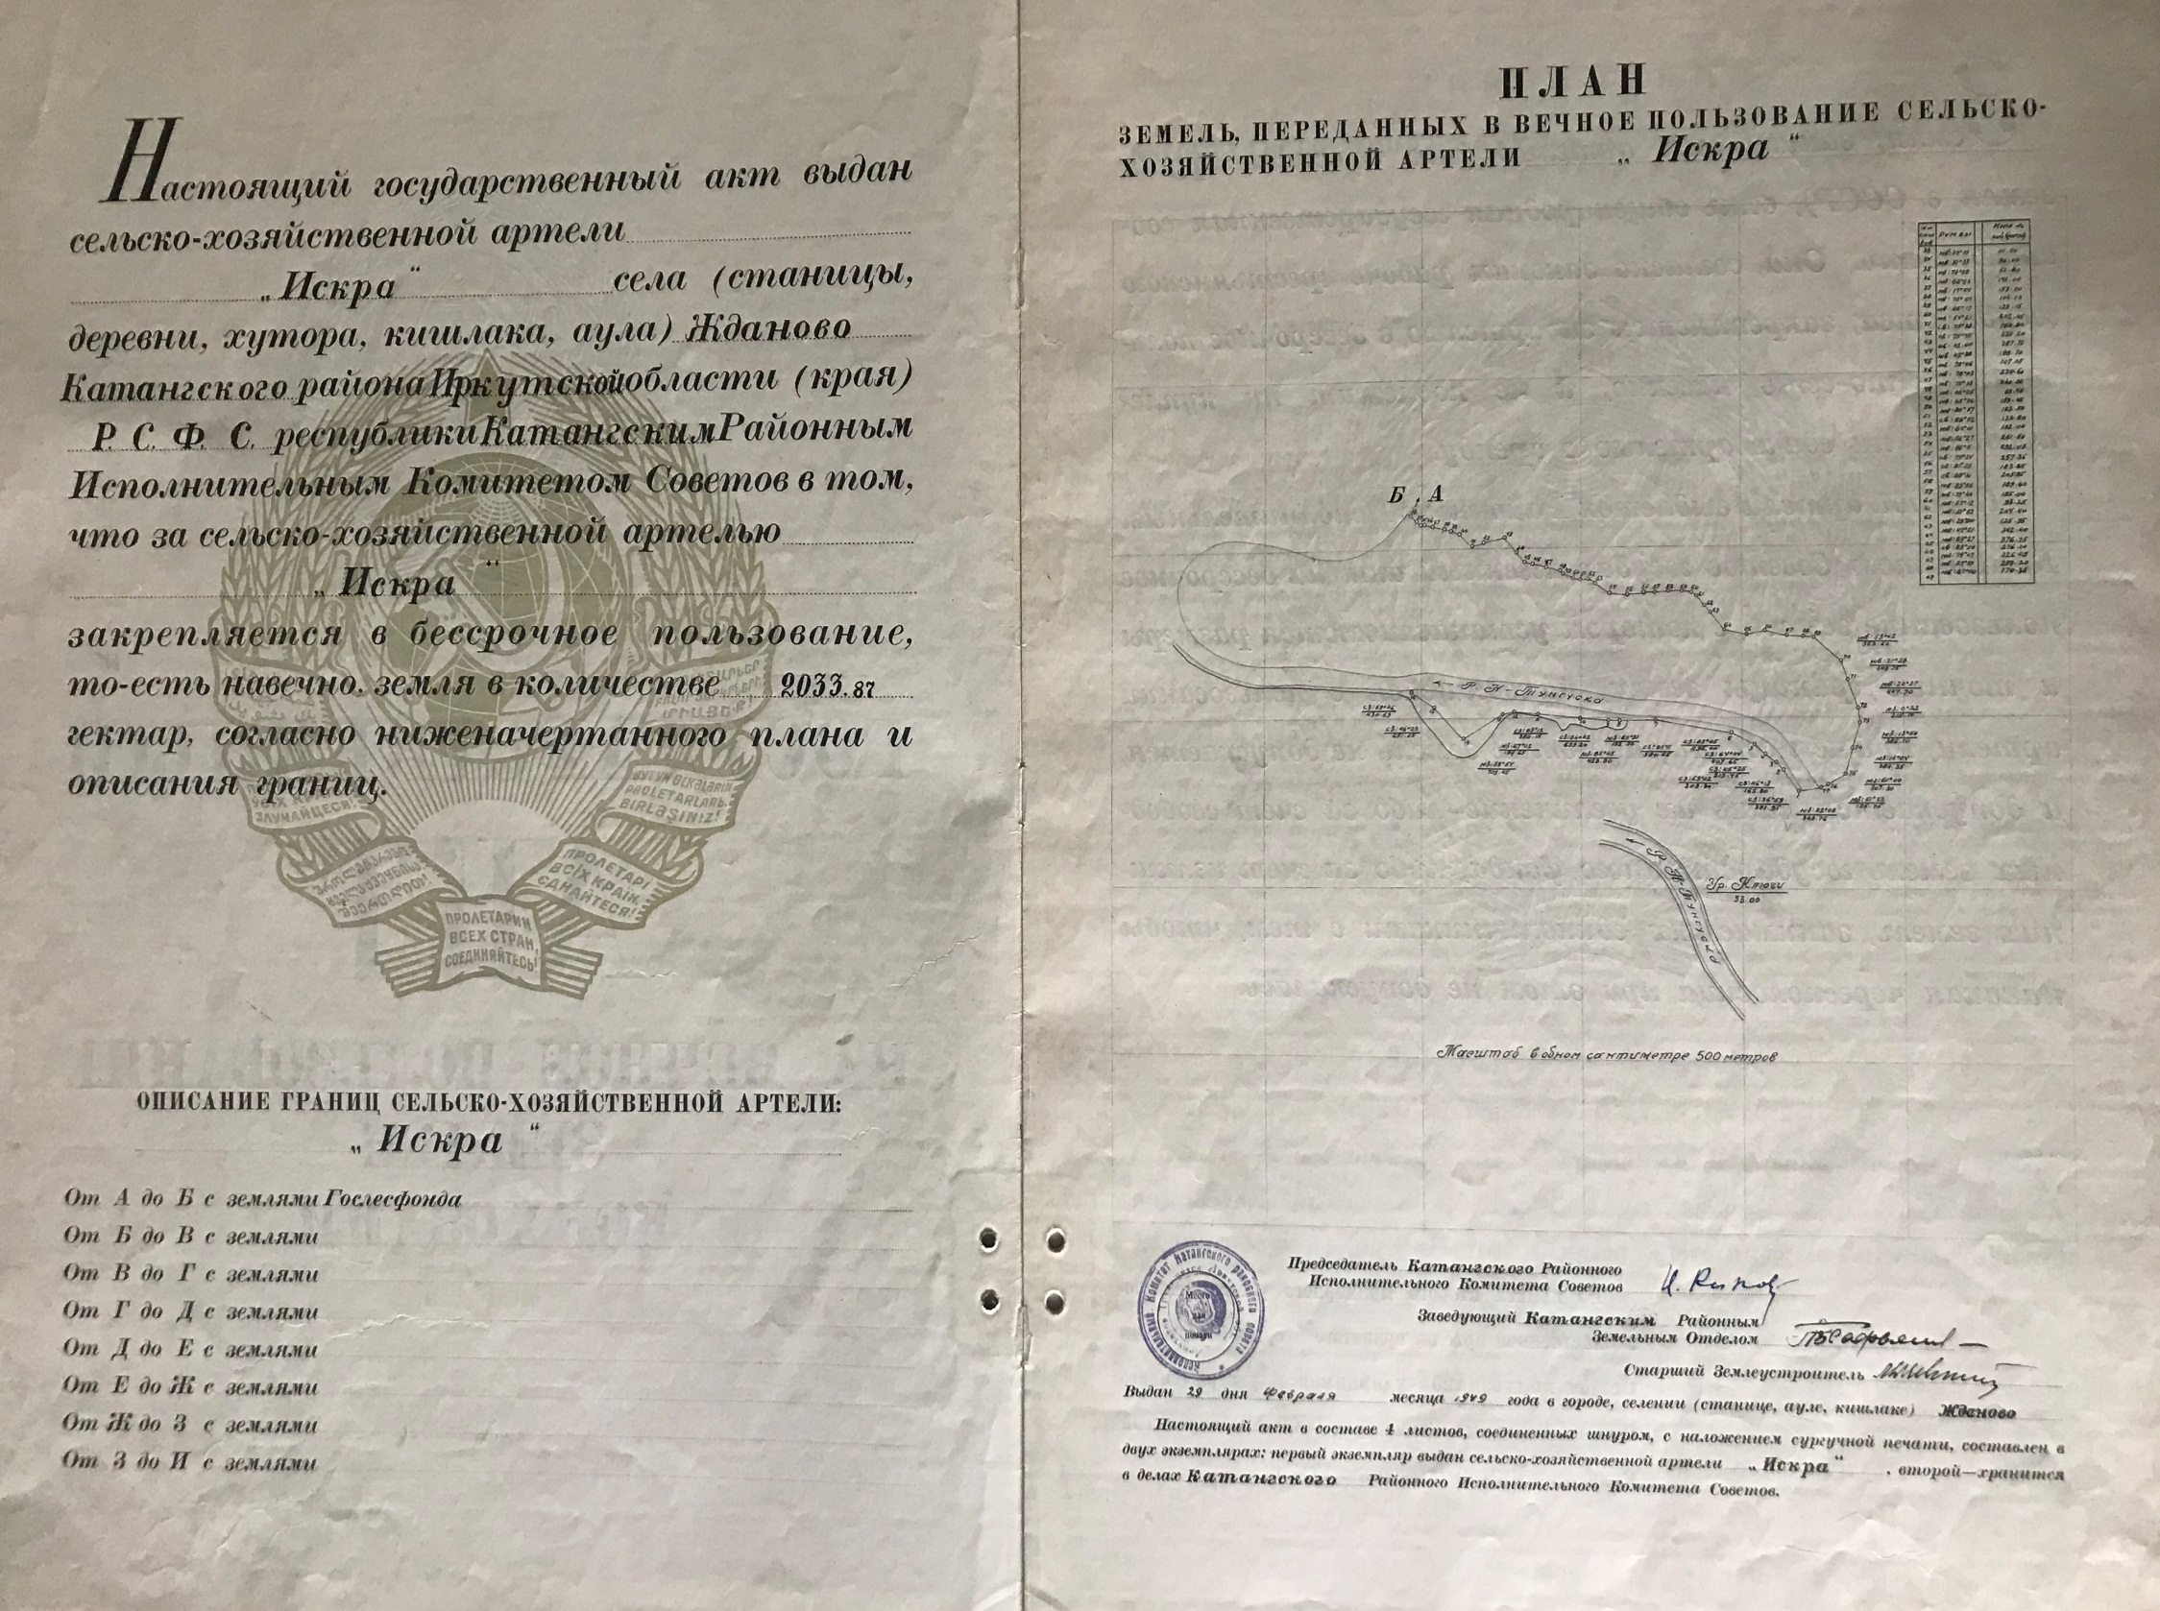

Slide 11
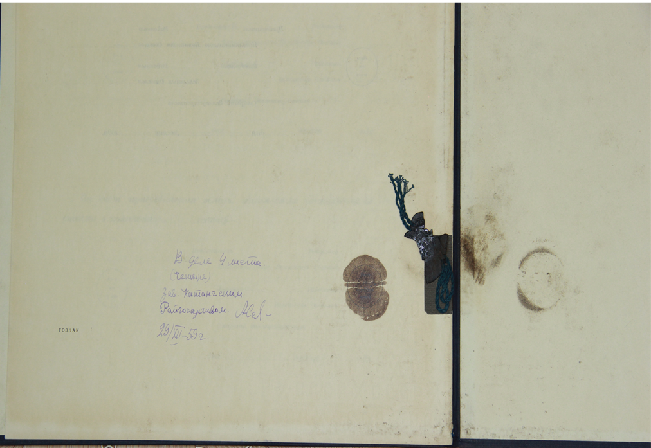

Slide 12
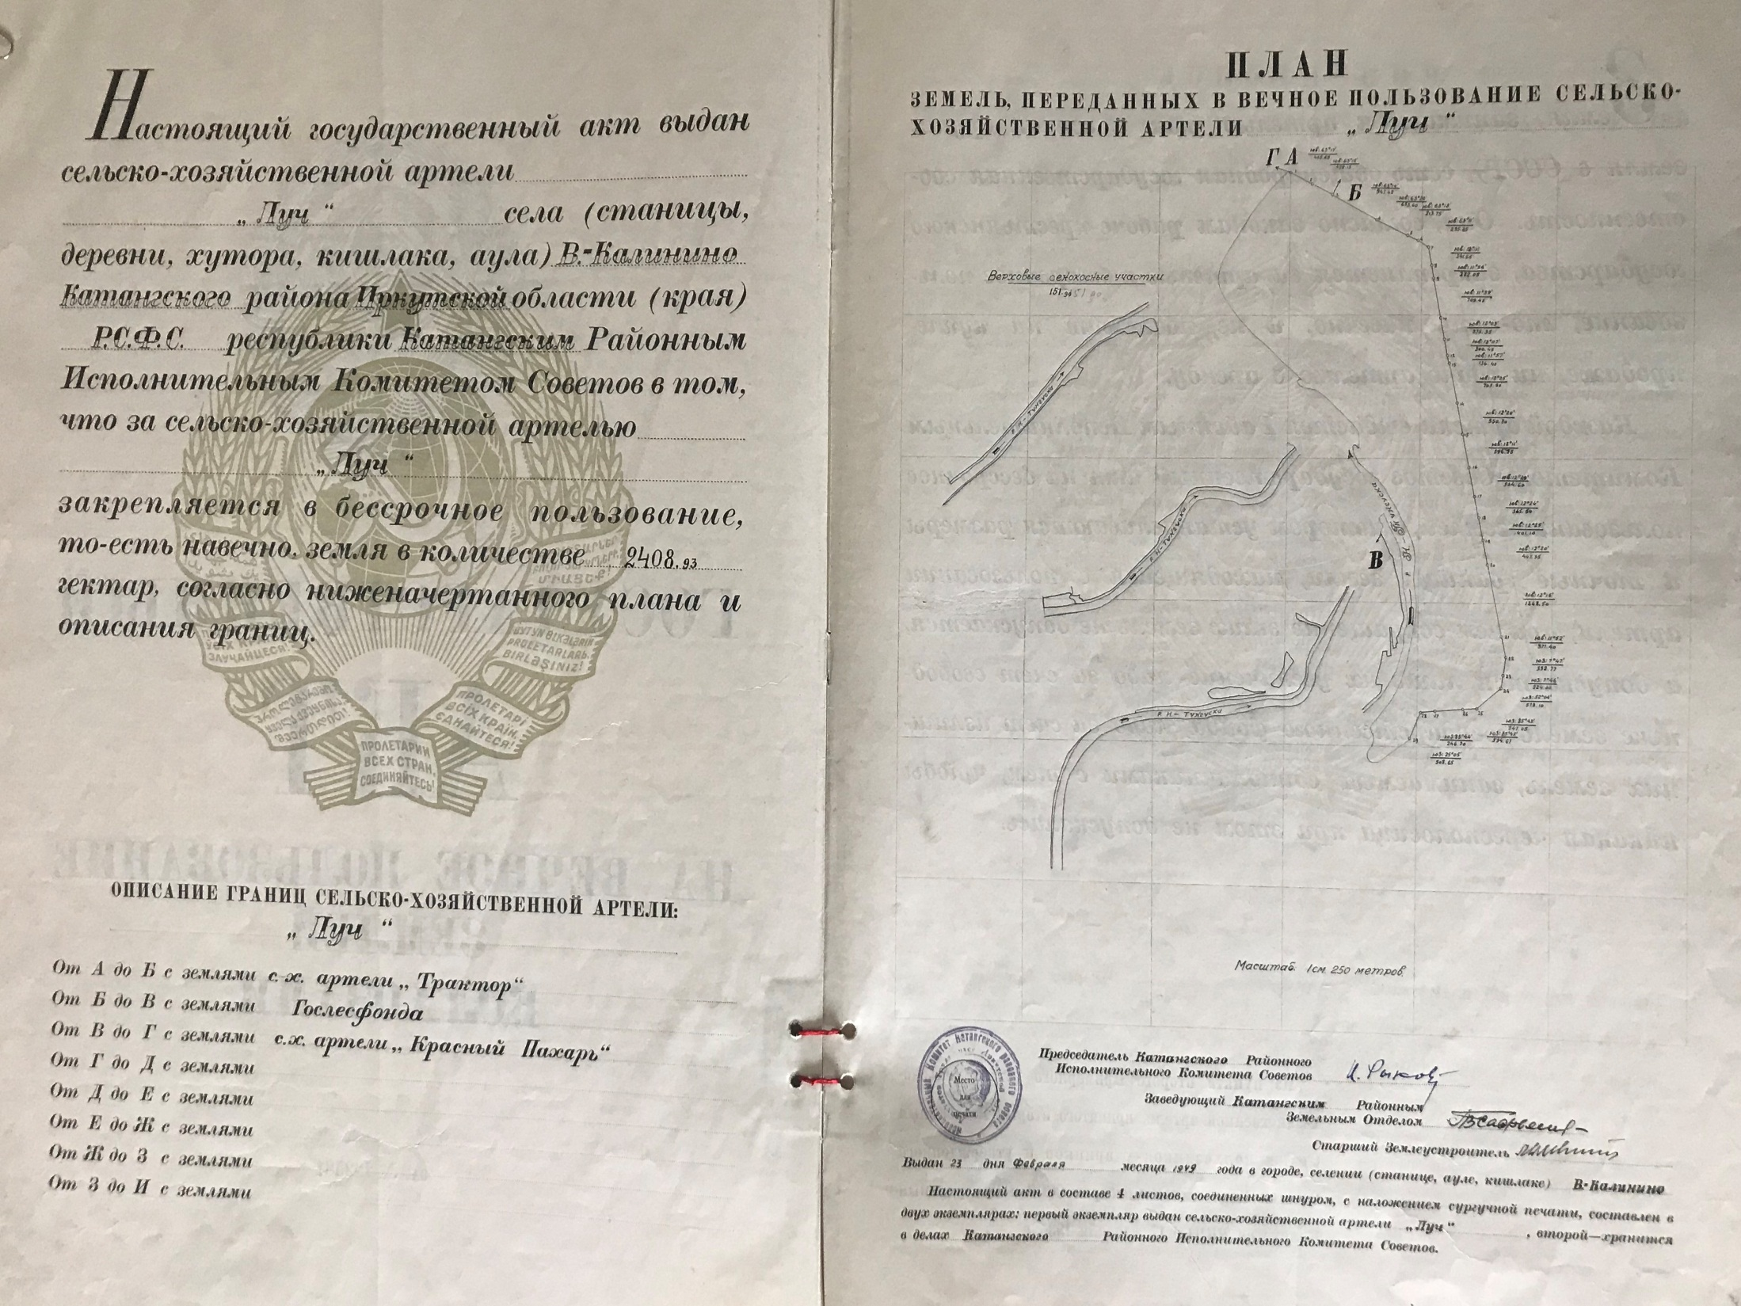

Slide 13
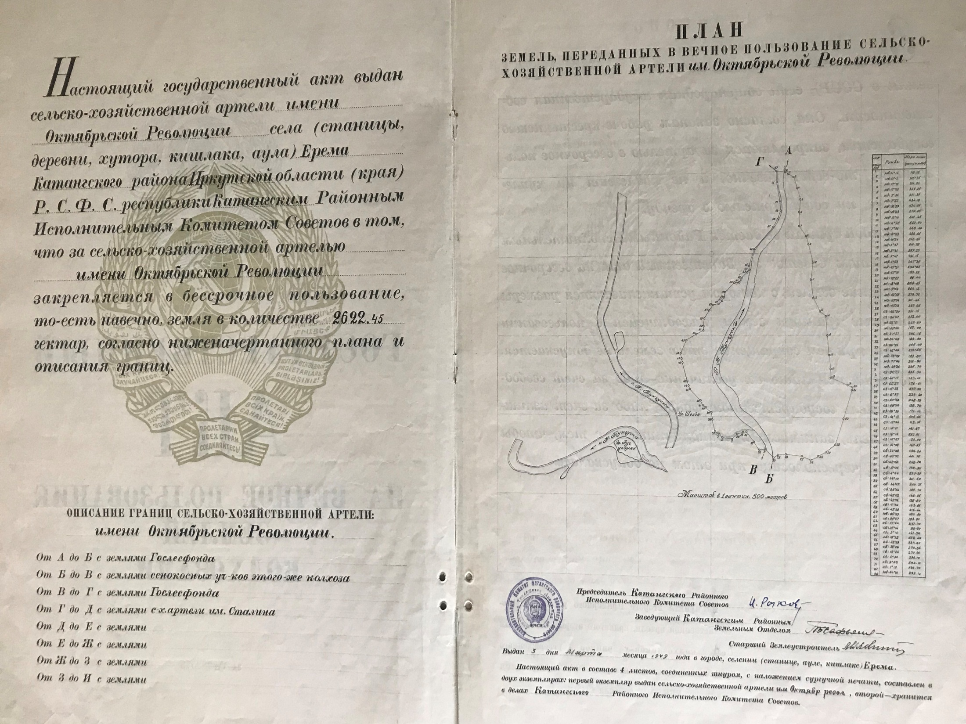

Slide 14
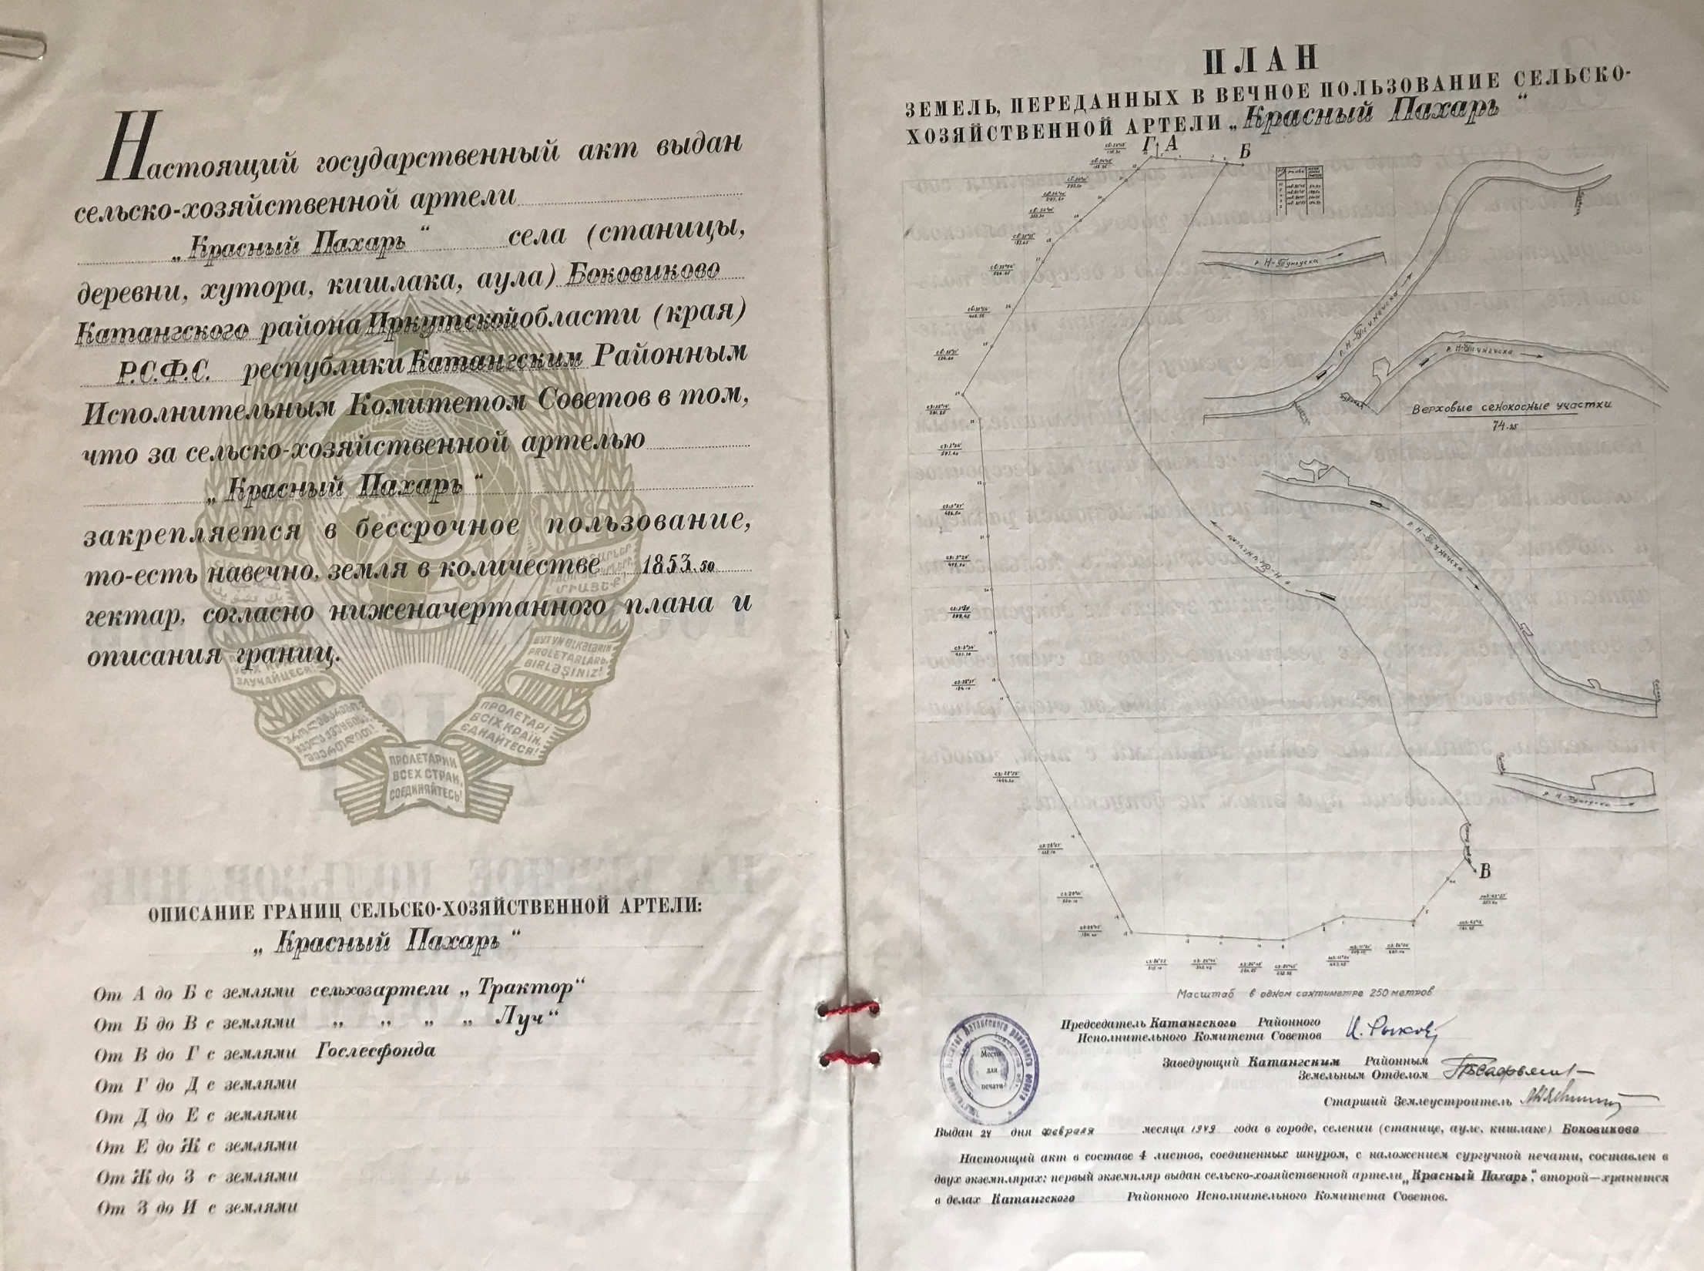

Slide 15
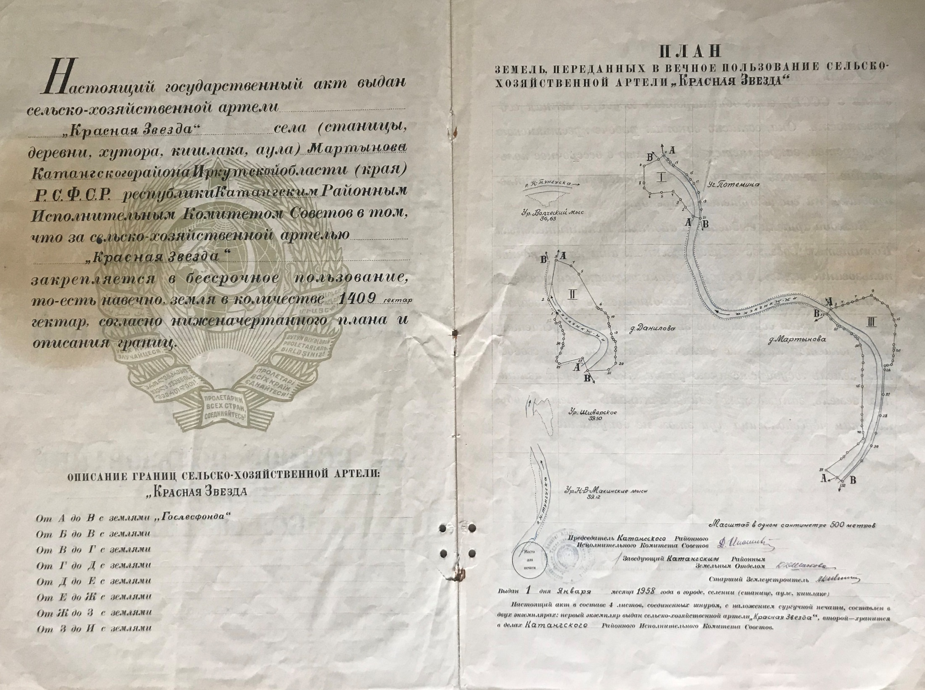

Slide 16
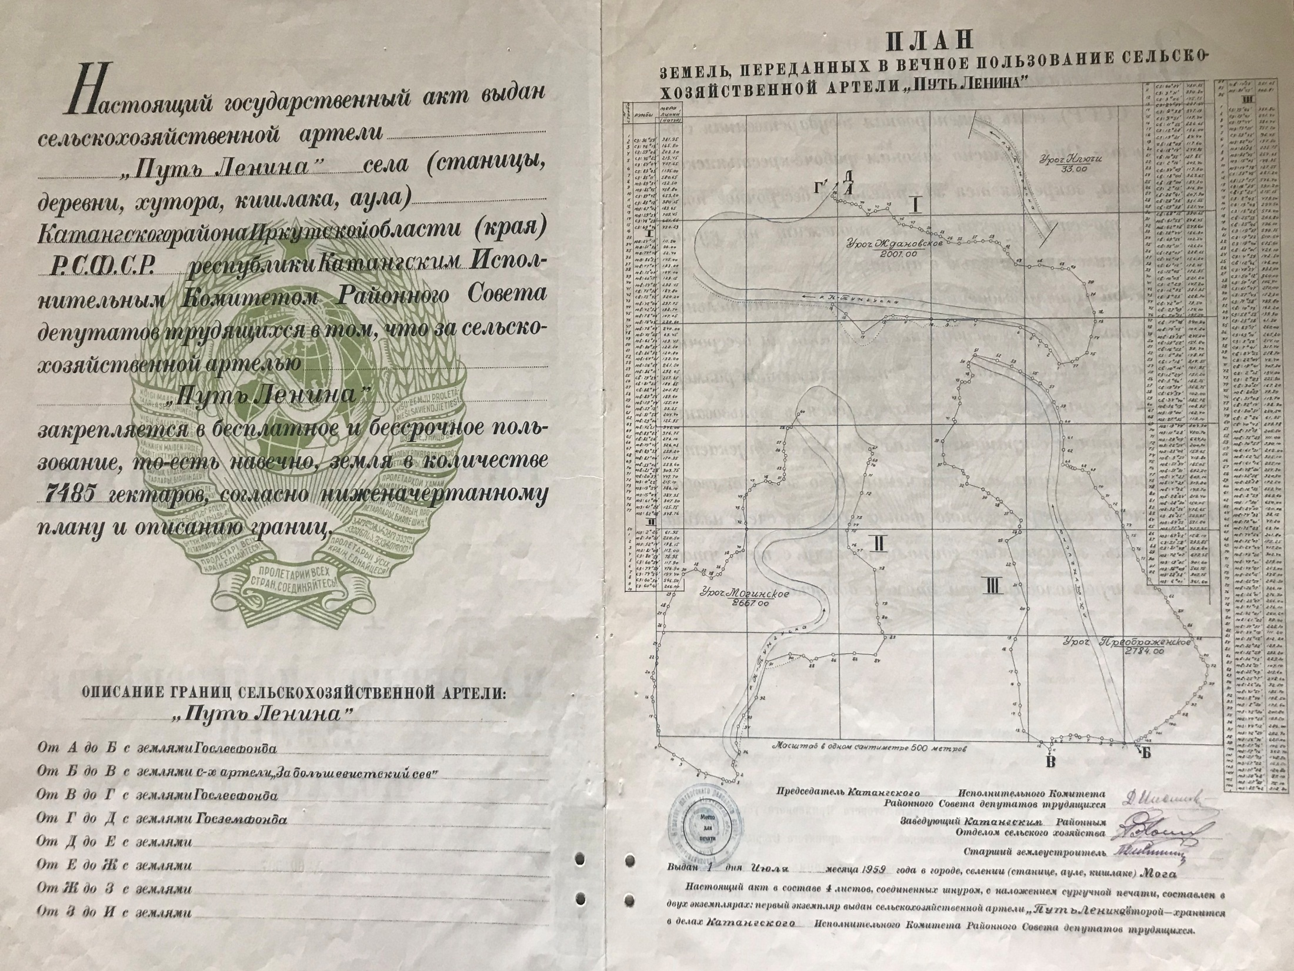

Slide 17
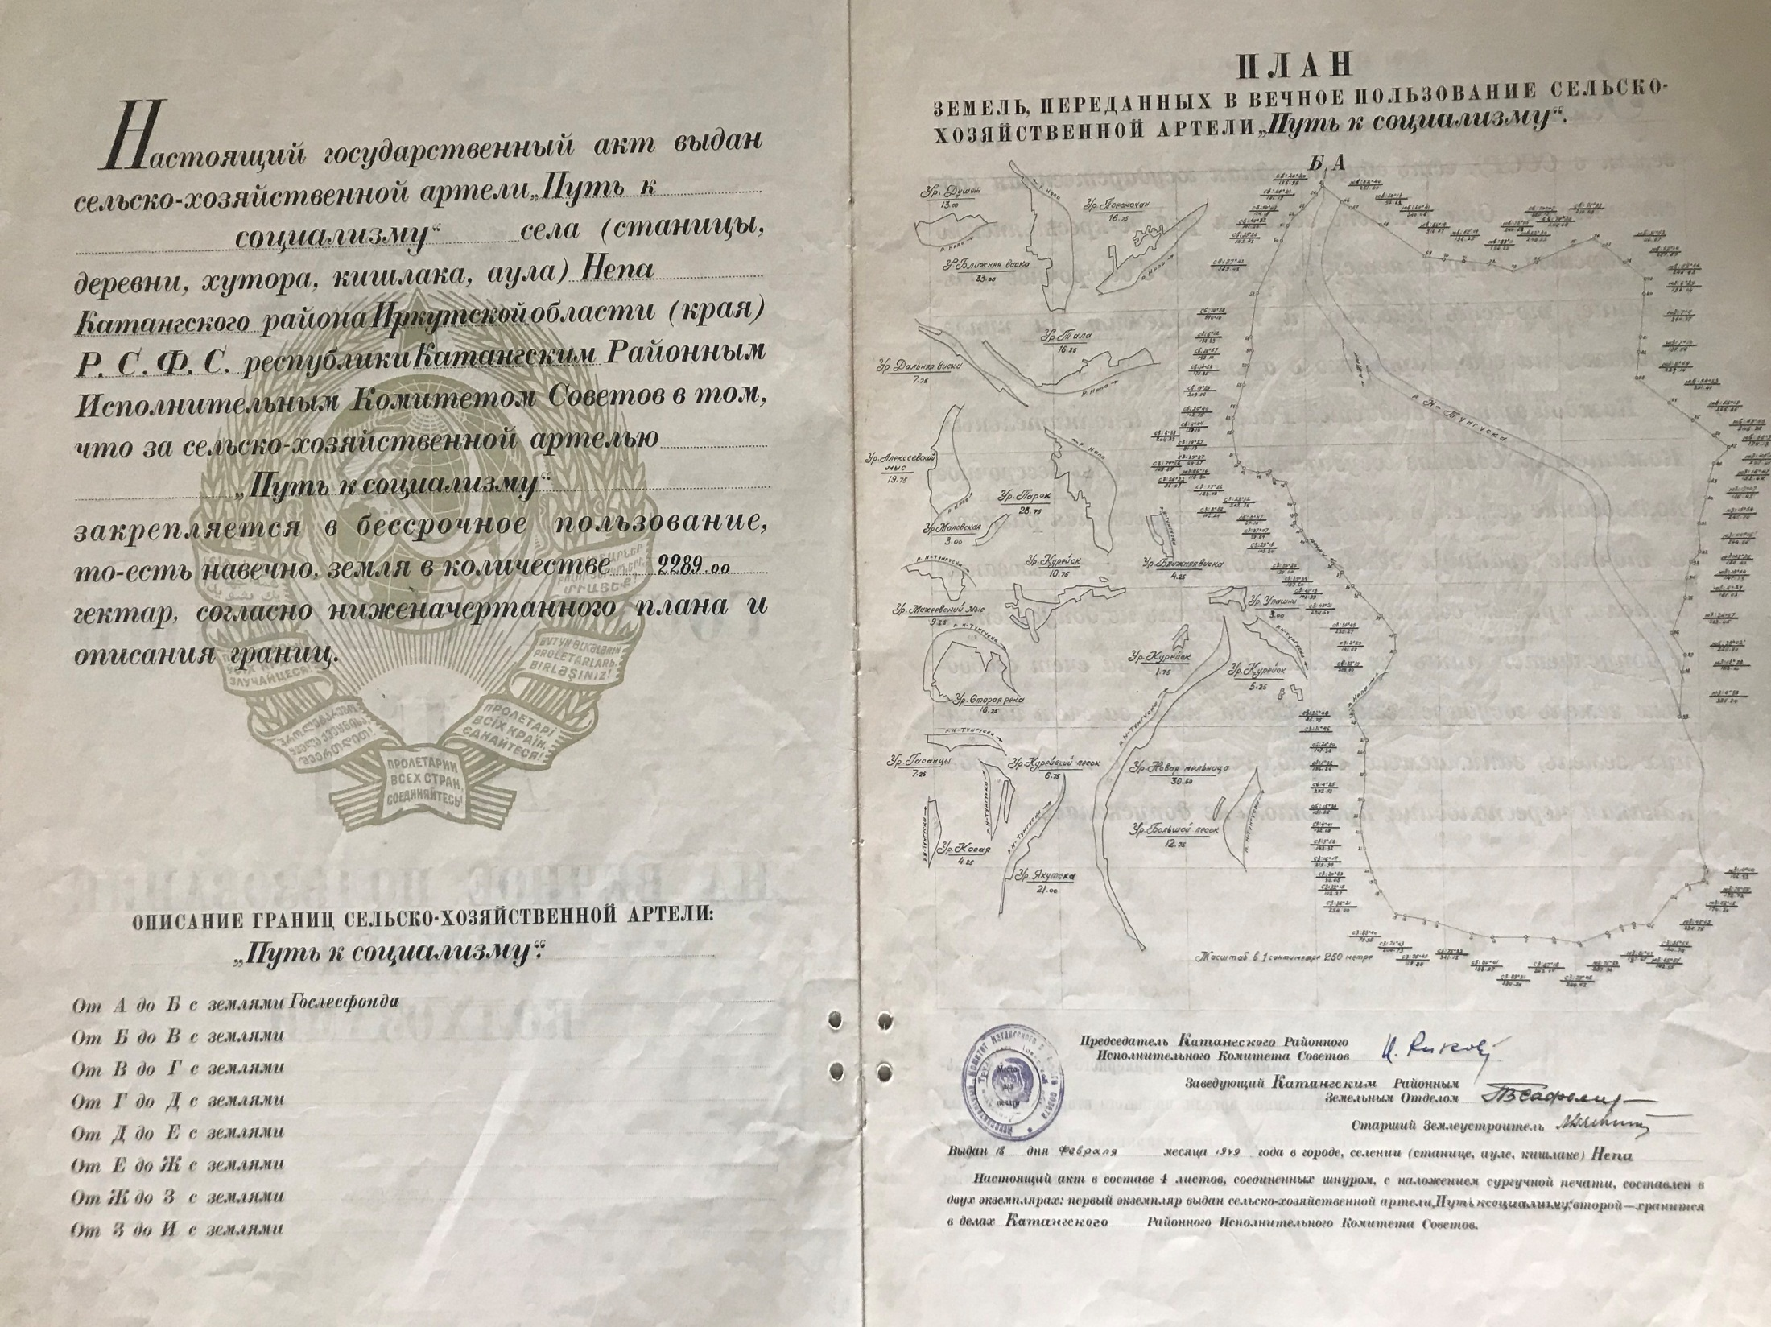

Slide 18
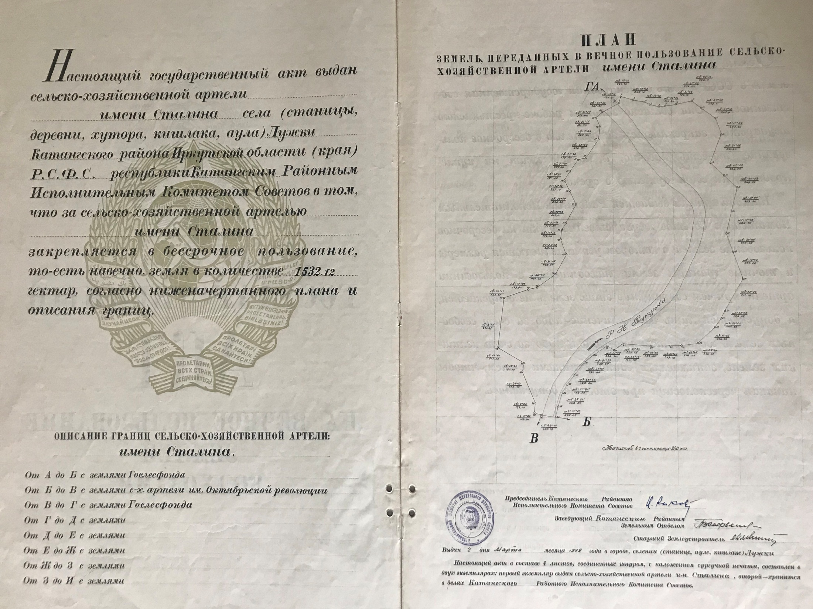

Slide 19
Надеемся, что наша презентация была Вам интересной и полезной!
Благодарим за внимание!

